Slide 1
اقتصاد مالی: کتاب فرانک فابوزی
فصل سوم: خلق ثروت از طریق سرمایه گذاری در فرصت های مولد

Slide 2
مقدمه:
موضوع فصل حاضر بررسی چگونگی سرمایه گذاری بنگاه به صورتی است که ضمن خلق ثروت رضایت افراد نیز افزایش یابد. برای این منظور ابتدا بنگاه های خویشاوندی (بنگاه هایی که در آنها مالک و مدیر یک نفر هستند) بررسی می شود . �
مرحله بعد بنگاه‌های تولیدی با مالکان بسیار بررسی می گردد .
در هر دو مورد بنگاهها تصمیمات سرمایه گذاری را به صورتی اتخاذ می کند که موقعیت ثروت مالکان خود را بهبود دهند .
� بازار کامل سرمایه مدیریت می‌تواند با استفاده از قاعده ارزش بازار ثروت مالکان بنگاه را حداکثر کند . به موجب این قاعده مدیریت ملزم به اتخاذ تصمیماتی است که ارزش بازاری شرکت هایی که در آن فعالیت می‌کنند را حداکثر کند .

Slide 3
بنگاه کارآفرینی – تصمیمات تولید و سرمایه گذاری:
بنگاهی با یک مدیر- مالک منفرد به عنوان ابزار خلق ثروت در نظر گرفته می‌شود، مادامی که بنگاه عملکرد مناسبی داشته باشد قادر به بهبود وضعیت مالکان خود است .
�عملکرد مناسب بدین معناست که تصمیمات مربوط به تولید و تامین مالی به گونه‌ای اتخاذ شود که ثروت مالکان حداکثر شود .
بررسی با این فرد که کارفرما دانش لازم پیرامون تکنولوژی تولید را دارد آغاز می شود .
�منابع اولیه نیز در اختیار کارفرما قرار دارد که می‌تواند آن را به وجه نقد تبدیل کند و یا از آن در فرایند های مولد استفاده و از فروش تولیدات حاصل وجه نقد دریافت کند .

Slide 4
فرصت های کارآفرین:
مسئله ای که در اینجا مطرح است ، چگونگی نمایش مجموعه فرصت های کارفرما با در نظر گرفتن منابع تحت تملک این است که می تواند از آن در فعالیت تولیدی استفاده کند .
فرصت های تولیدی مختلفی وجود دارد که به ظاهر متفاوت اند اما زمانی که به صورت مجموعه ای از فرصت ها در نظر گرفته شوند مشابه اند .
�از جمله این فعالیت‌های متنوع می توان به ذخیره‌سازی کالا در زمان اول به منظور فروش در زمان دوم و بهره برداری از یک بنگاه یا بنگاه تولیدکننده اشاره کرد زمانی که این دو مورد بر حسب فرصت های تولیدی که دارند نشان داده شود مشخصه های مشابهی دارند .

Slide 5
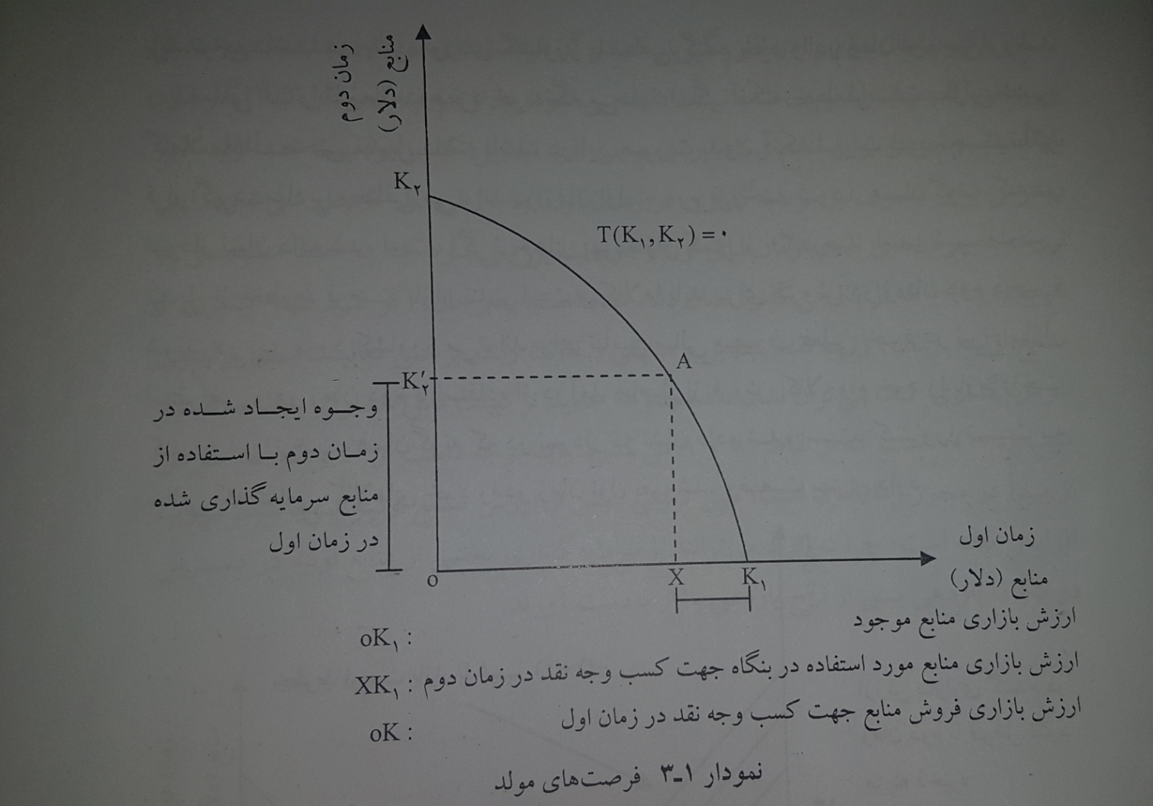
منحنی تبدیل مبین استفاده بهینه از وجوه به گونه‌ای است که ضمن بهترین استفاده از وجود سرمایه‌گذاری شده هیچ منبعی نیز از سوی کارآفرین عقلایی هدر نرود :

Slide 6
فرض کنید شکل منحنی تبدیل مشابه نمودار اسلاید قبلی باشد که در آن ok1 مبین ارزش فعلی بازار یعنی منابع اولیه است که در فرصت های تولید از آن استفاده می شود و یا برای دریافت وجه نقد فروخته می‌شود .
مفهوم منحنی تبدیل را می‌توان با بررسی نقطه Aبهتر درک کرد . این نقطه نشان دهنده راهبرد فروش فوری ایکس واحد از منابع اولیه و سرمایه‌گذاری ایکس کا یک واحد در فرصت های تولیدی در زمان اول است .
ok2 مبین تمامی درآمد زمان دوم در صورت سرمایه‌گذاری تمامی منابع است

Slide 7
شیب منحنی تبدیل در قالب نرخ نهایی بازدهی بنگاه تفسیر می‌شود چرا که نشان دهنده میزان محقق شده در زمان دوم در نتیجه افزایش وجوه سرمایه گذاری شده در زمان اول است . باید توجه داشت که شیب منحنی تبدیل در نمودار به صورت ضمنی فرض می‌کند که نرخ نهایی بازدهی با افزایش سطح سرمایه‌گذاری مرتبا کاهش می یابد .
شیب کاهشی منحنی تبدیل ممکن است از یک یا هر دو این موارد زیر حاصل شده باشد :
از یک سو منحنی تقاضای محصول بنگاه می تواند شیب کاهشی داشته باشد به گونه‌ای که در صورت فروش محصول بیشتر قیمت محصول باید کاهش یابد . در این مورد مادامی که متوسط هزینه تولید با سرعتی مشابه قیمت محصول کاهش نمی یابد منحنی تبدیل شیب کاهشی خواهد داشت .
از سوی دیگر هزینه نهایی تولید به دلیل کاهش تولید فیزیکی نهایی سرمایه به کار افتاده افزایش می یابد . این خود دلیل کافی برای شیب کاهشی منحنی تقدیر حتی در صورت ثابت بودن میانگین درآمد فروش است . البته کاهشی بودن میانگین درآمد فروش نیز برای اثبات شیب کاهشی منحنی تبدیل کفایت میکند . در هر مورد نرخ بازدهی سرمایه و کار افتاده با افزایش میزان وجوه سرمایه گذاری شده در تعهد کاهش می یابد .

Slide 8
تصمیمات سرمایه گذاری اتخاذ شده از سوی مدیران به نیابت مالکان
شرکت های تجاری عهده‌دار سرمایه گذاری بخش عمده‌ای از وجوه برای فعالیت اقتصادی شرکت های سهامی اند. برای این منظور به بررسی دو موضوع اضافی به شرح زیر می پردازیم :
موضوع1:شرکت های سهامی مالکان بسیاری دارند و دلیلی برای یکسان در نظر گرفتن ترجیحات تمامی مالکان وجود ندارد .
موضوع 2: مالکان شرکت سهامی در تصمیمات عملیاتی بنگاه مشارکت ندارد بلکه در عوض به استخدام مدیران حرفه‌ای می پردازند و قدرت تصمیم‌گیری را به این مدیران تفویض می کنند .

Slide 9
اگر شرکت به گونه‌ای مدیریت شود که ارزش فعلی ثروت مالک کاملاً مشابه زمانی باشد که مالکان خود در تصمیم‌گیری‌ها مشارکت دارند هیچ مشکلی به وجود نمی آید .در بازار کامل سرمایه شرکت سهامی تنها به عنوان وسیله ایجاد ثروت در نظر گرفته می‌شود ، چراکه ارزش فعلی بازدهی دلاری که به وجود می آورد تنها مشخصه مرتبط با مالکان آن است . اگر مالکان نرخ‌های نهایی جانشینی متفاوتی میان مصرف زمان های اول و دوم داشته باشند در بازار کامل سرمایه ارزش فعلی ثروت اولیه تنها چیزی است که انتخاب‌های مصرفی آنها را محدود می‌کند . از آنجا که با حداکثر سازی ارزش بازاری سرمایه گذاری های فردی ثروت اولیه نیز حداکثر می شود در بازار کامل سرمایه مدیران باید ارزش های بازاری بنگاه هایی را که در آن فعالیت می‌کنند حداکثر کنند . اگر ارزش بازاری بنگاه حداکثر شود ارزش بازاری هر مالک متناسب با سهم مالکان از عواید بنگاه حداکثر می شود .

Slide 10
شرکت های سهامی و معیار ارزش بازار :
تصمیمات مصرف تولید و تامین مالی بهینه یک کارآفرین با تامین همزمان دو شرط مماس :1) میان منحنی تبدیل و خط فرصت بازار سرمایه 2) خط فرصت بازار سرمایه و منحنی بی تفاوتی مشخص میشود .
شرط اول بدون نیاز به دانستن چیزی در خصوص این ترجیحات فردی مشخص شده در شرط دوم تامین می شود . با پیش فرض که مدیران حرفه ای بر مبنای صلاحیت های فنی استخدام شده اند ،چنین فردی می تواند برنامه تولید را به گونه‌ای تعیین کند که ارزش بازاری بنگاه به واسطه ایجاد ارتباط میان دانش مربوط به نرخ بازدهی سرمایه گذاری بنگاه با اطلاعات عمومی موجود در خصوص نرخ بهره بازار حداکثر شود .

Slide 11
پیامدهایی برای تصمیمات سرمایه گذاری و تامین مالی:
این حداکثر کننده ارزش بازار تا نقطه ای سرمایه‌گذاری خواهد کرد که در آن نرخ نهایی بازدهی معادل نرخ بهره بازار شود .
تعیین سرمایه گذاری کل در یک بنگاه به دو عامل بستگی دارد :
تکنولوژی و جریان نقدی که به دست می‌آید
نرخ بهره بازار .
مهم نیست که بنگاه تحت مالکیت تعداد زیادی از سهامداران باشد یا یک مالک منفرد داشته باشد اگر ارزش بازاری بنگاه تکثر شود منفعت هر سهام‌دار متناسب با ارزش بازار حداکثر می شود .
تفاوتی ندارد که بنگاه از پول خود یا تامین مالی خارجی استفاده کند تحت فرزهای اطمینان و بازار کامل سرمایه تمامی منابع تامین مالی هزینه یکسان با نرخ بهره بازار دارند .

Slide 12
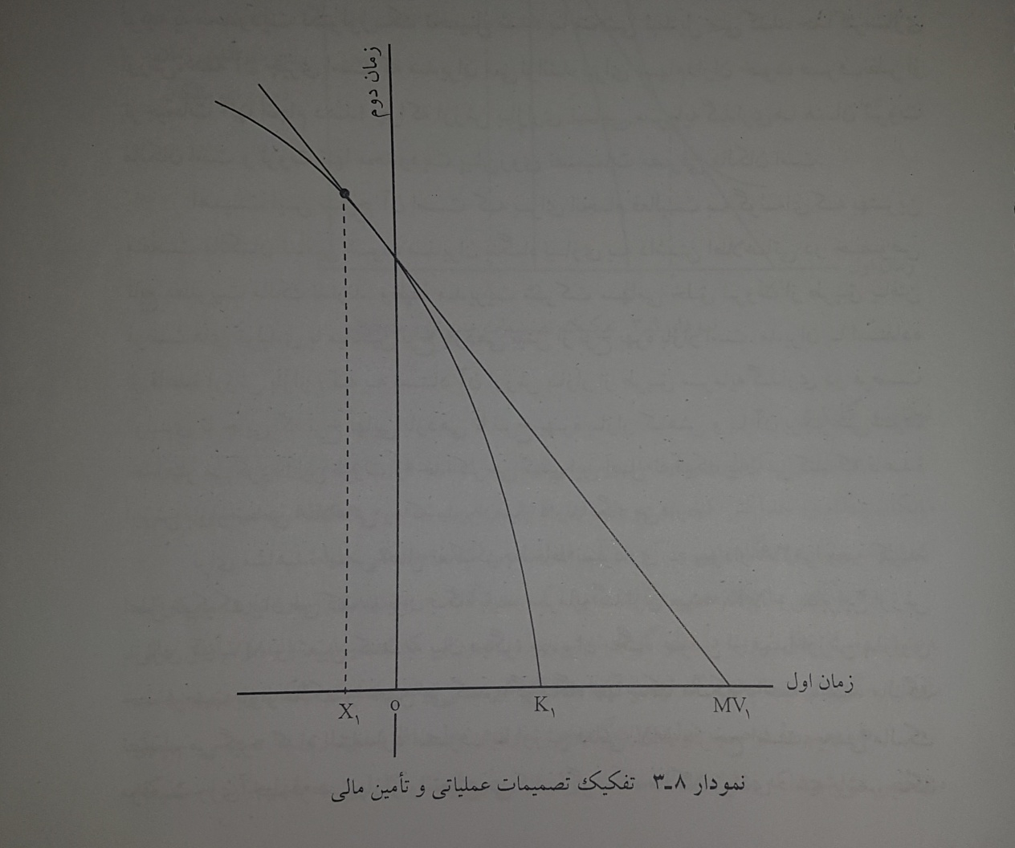
تفکیک تصمیمات عملیاتی و تامین مالی:

Slide 13
با در نظر گرفتن برنامه‌های تولید تامین مالی سرمایه‌گذاری های مورد نیاز بنگاه در بازار کامل سرمایه جهت اجرای این برنامه‌ها موضوعی است که از سوی مالکان بدان توجه نشده است . یعنی ارزش بازاری بنگاه تنها با جریانات نقدی که به وجود می‌آید و نه منبع وجوه مورد استفاده در تامین مالی این فعالیت ها تعیین می شود . همچنین این امر به معنای استقلال هزینه سرمایه بنگاه از منبعی تامین مالی آن است . اصل تفکیک از این حقیقت تبعیت می‌کند که به محض تعیین برنامه‌های عملیاتی بنگاه تفاوتی ندارد که تامین مالی از کدام محل صورت گیرد چرا که هزینه هر نوع ترتیب تامین والی مشابه و معادل نرخ بهره بازار است . اهمیت عملیاتی اصل تفکیک فوق آن است که نیازی به بررسی همزمان برنامه‌های عملیاتی بنگاه و تصمیمات سرمایه گذاری مربوطه با تصمیمات چگونگی تامین مالی سرمایه گذاری وجود ندارد . این امر مشابه آن است که گفته شود تمامی تصمیمات سرمایه گذاری با استفاده از نرخ بهره بازار ارزیابی می شود چرا که این نرخ همان هزینه سرمایه بنگاه است .

Slide 14
در بازار کامل سرمایه پیشنهادهای معقول به لحاظ اقتصادی به وسیله سرمایه گذاران تامین مالی می‌شود و سرمایه گذار خارجی نیز در ازای سرمایه گذاری خود نرخ بهره بازار را دریافت می‌کند . در این سرمایه گذاران مالکان اصلی باشد نرخ بازدهی بالاتری از سرمایه‌گذاری در بنگاه دریافت می کنند . با این حال جریان های نقدی به دست آمده را بر حسب نرخ بهره بازار ارزش گذاری می کنند . به بیان دیگر مدیریت بنگاه با سرمایه‌گذاری وجود در نرخی به طور متوسط بیش از نرخ بهره بازار ارزشی برای مالکان اصلی ایجاد می کند . اما برای تعیین میزان ثروتی که خلق می شود مالکان اصلی جریان های نقدی بنگاه را در نرخ بهره بازار تنظیم می کنند .

Slide 15
تفکیک تصمیمات مدیران و مالکان:
دومین اصل مهم حاصل از نتایج ما آن است که مادامی که مدیران بنگاه به حداکثر سازی ارزش بازاری سرمایه گذاری مالک آن در بنگاه می‌پردازند اختلافی میان اهداف مدیران و مالکان وجود ندارد . اگر بنا تنها یک مالک داشته باشد کارافرین چنین استدلال می کند که ارزش مخارج مصرفی مالک در زمان اول معیار مناسب تعیین رضایت است . اما مشاهده کردیم تنها محدودیت پیش روی تصمیمات مصرفی کارآفرین خط فرصت بازار است که با ارزش ثروت اولیه تعیین شده است بنابراین فرایند خلق ثروت به مدیر تفویض می شود . نتیجه مشابهی برای بنگاه‌های چند مالکی که در بازار کامل سرمایه فعالیت می‌کنند وجود دارد .

Slide 16
اهمیت این نتایج آن است که برای انجام فعالیت به گونه‌ای که بهتر این منفعت مالک آن تامین شود مدیران بنگاه نیازی به داشتن اطلاعاتی در خصوص تابع مطلوبیت مالک ندارند .
وظیفه مدیریت شرکت سهامی خلق ثروت از طریق یافتن فرصتهای تولیدی با میانگین نرخ بازدهی بیش از نرخ بهره بازار است . مدیران با استفاده از قاعده ارزش بازار این ثروت را حداکثر می کنند . این اصل تفکیک بیان می‌کند که قاعده ارزش بازار تمامی اطلاعاتی را که مدیر آن نیاز دارند نگاه می دارد .

Slide 17
نکات کلیدی:
در بازار کامل سرمایه مدیریت می تواند با استفاده از قاعده ارزش بازار ثروت مالکان بنگاه را حداکثر کند به موجب این قاعده مدیریت منظم به اتخاذ تصمیماتی است که ارزش بازاری بنگاه هایی را که در آن فعالیت می‌کنند حداکثر نماید .
بنگاه هایی با یک مدیر مالک منفرد می تواند به عنوان وسیله خلق ثروت در نظر گرفته شود زیرا در صورتی که تصمیمات تولید و تامین مالی مالکان به گونه‌ای اتخاذ شود که ثروت آنها حداکثر شود می‌تواند وضعیت مالکان را بهبود دهد .
مجموعه فرصت تولیدی بنگاه خویشاوندی به لحاظ نموداری با منحنی تبدیل مشخص می‌شود که نشان دهنده استفاده موثر از وجوه است . کارایی به مفهوم آن است که وجوه سرمایه گذاری شده به بهترین صورت ممکن استفاده شود و هیچ منبعی از سوی کارافرین عقلایی اتلاف نشده باشد .

Slide 18
یک سیاست مدیریت وجوه سرمایه گذاری شده تا زمانی سیاست حداکثر کننده ثروت اولیه کارآفرین محسوب می‌شود که نرخ بازدهی آن تا نرخی معادل بهره بازار کاهش یابد .
ترکیب استقراض در بازار سرمایه با فرصت های تولیدی در مقایسه با فرصت های بازار یا فرصت های تولیدی کارآفرین را در وضعیت بهتری قرار می دهد .
فرایند تصمیم گیری مالک با دو مرحله مجزا نشان داده می‌شود :
انتخاب تولید بهینه از طریق برابری نرخ نهایی بازدهی سرمایه گذاری با نرخ بازدهی مورد نیاز بازار و
انتخاب الگوی مصرفی بهینه از طریق استقراض یا وام‌دهی در بازار سرمایه تا جایی که نرخ ذهنی ترجیح زمانی و مصرف کننده با نرخ بازدهی بازار برابر شود.

Slide 19
تفکیک تصمیمات سرمایه گذاری و مصرف گاهی مواقع به تجزیه تفکیک فیشر اشاره دارد .
برخلاف بنگاه های خویشاوندی مدیران شرکت‌های سهامی مسئول بخش عمده‌ای از وجوه سرمایه گذاری شده در یک اقتصاد اند . شرکت های سهامی مالکان بسیاری دارند و هیچ دلیلی برای فرضیه یکسان بودن ترجیحات تمامی مالکان وجود ندارد . کان شرکت سهامی در تصمیمات عملیاتی بنگاه مشارکت ندارند اما در عوض به استخدام مدیران حرفه‌ای می پردازند و قدرت تصمیم‌گیری را به این مدیران تفویض می کنند .

Slide 20
در یک بازار کامل سرمایه ارزش بازاری سرمایه گذاری فردی با فعالیت مدیران به نیابت از سهامداران بنگاه حداکثر می شود . این مدیران ارزش بازاری بنگاهی را که در آن فعالیت می‌کنند حداکثر کنند به بهترین صورت مطابق با منافع سهامداران عمل کرده‌اند . اگر ارزش بازاری یک بنگاه حداکثر شوند ارزش بازاری هر یک از مالکان متناسب با سهم آنها از عواید بنگاه حداکثر می شود .
بازار کامل سرمایه تفکیک تصمیمات عملیاتی و تامین مالی یک شرکت سهامی همچنان برقرار است بدین معنا که با داشتن برنامه‌های تولید خود تامین مالی سرمایه‌گذاری مورد نیاز یک بنگاه جهت اجرای این برنامه‌ها موضوعی است که از سوی مالکان مورد توجه قرار نگرفته است .

Slide 21
در یک بازار کامل سرمایه ارزش بازاری بنگاه تنها با جریان های نقدی که می توانند به وجود آیند و نه منبعی وجوه مورد استفاده برای تامین مالی این فعالیت ها تعیین می شود . وظیفه مدیریت خلق ثروت از طریق یافتن فرصت های تولیدی با متوسط نرخ های بازدهی بالاتر از نرخ بهره بازار است .
پایان

